Slide 1
MAESTRÍA EN ESTRATEGIA MILITAR TERRESTRE
TEMA: ESTUDIO DE ESTABLECER LOS LINEAMIENTOS ESTRATEGICOS PARA LA IMPLEMENTACIÓN DE UN SISTEMA DE RECLUTAMIENTO DE SOLDADOS CONTRATADOS PARA MEJORAR LA CAPACIDAD OPERATIVA DEL EJÉRCITO Y FORTALECER EL SISTEMA DE RESERVAS.
TCRN. DE E.M JACK MONTAÑO Y TCRN DE E.M JORGE VILLACRES
DIRECTOR: CRNL. E.M DÍAZ RÓMULO T.

Slide 2
TEMARIO
PLANTEAMIENTO DEL PROBLEMA
ENUNCIADO DEL PROBLEMA
PREGUNTAS DE INVESTIGACIÓN
JUSTIFICACIÓN DE LA INVESTIGACIÓN
OBJETIVO GENERAL
MARCO TEÓRICO
HIPÓTESIS
METODOLOGÍA DE LA INVESTIGACIÓN
ANÁLISIS E INTERPRETACIÓN DE RESULTADOS
PROPUESTA
CONCLUSIONES Y RECOMENDACIONES

Slide 3
CAPITULO I
PLANTEAMIENTO DEL PROBLEMA

Slide 4
PLANTEAMIENTO DEL PROBLEMA
Ampliación de los ámbitos de acción
Transformación de las guerras/transnacionalidad
Amenazas naturales y antrópicas
Rediseño de acuerdo a las nuevas amenazas

Slide 5
FORMULACIÓN DEL PROBLEMA
¿Existe funciones dentro de las actividades castrenses, que podrían ser ejecutadas por personal militarizado con entrenamiento de combate básico o especializado en una o varias tareas específicas, para mejorar la capacidad operativa del Ejército y fortalecer el sistema de reservas?

Slide 6
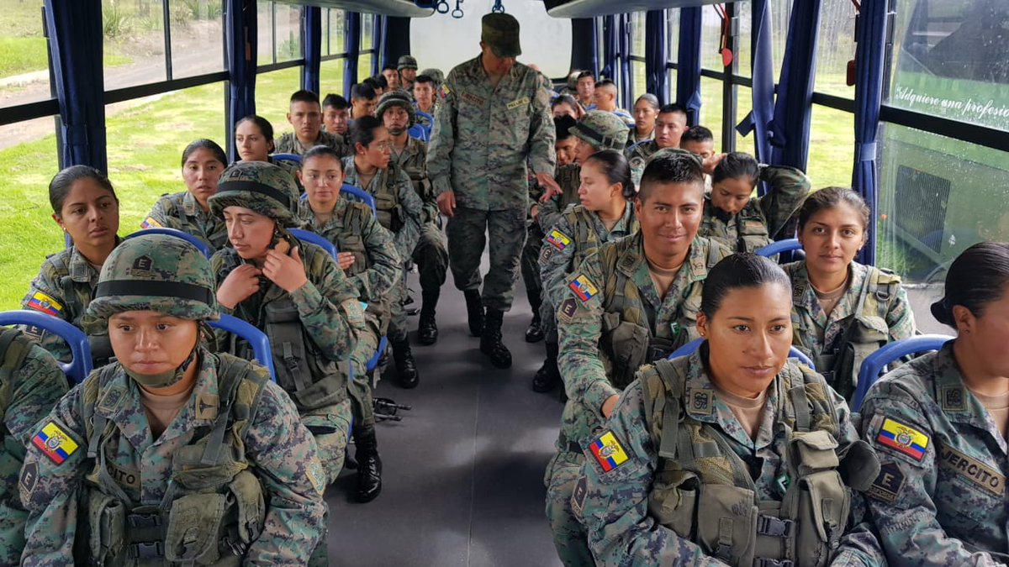
PREGUNTAS DE INVETIGACIÓN
Estructura jerárquica del Ejército Ecuatoriano
Marco legal
Soldados contratados en funciones administrativas
Campo ocupacional

Slide 7
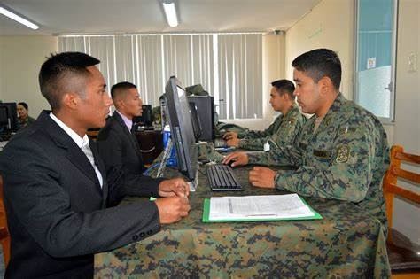
OBJETIVOS
General:
Mecanismo para el ingreso de soldados contratados, estableciendo lineamientos institucionales, permanencia, entrenamiento y campo ocupacional, para incrementar las capacidades operativas de la Fuerza y mejorar el sistema de reservas militares.
Específicos:
Necesidades de contratación
Analizar el marco legal
Sistema de soldados contratados en otros países
Incremento de capacidades del Ejército
Campo ocupacional

Slide 8
JUSTIFICACIÓN E IMPORTANCIA
La posibilidad de mantener un efectivo de la Fuerza Terrestre que genere menor costo presupuestario en su mantenimiento, conservando las capacidades del personal militar.
Contar con reservas con mayor capacitación y entrenamiento
Únicamente con una planificación adecuada para el empleo de los escasos recursos que son asignados para la defensa se pueden optimizar los mismos y maximizar su inversión.
La institución casa adentro debe tomar acciones para proyectar su desarrollo.

Slide 9
CAPITULO II
MARCO TEÓRICO

Slide 10
ANTECEDENTES INVESTIGATIVOS
Seguridad y desarrollo
Optimizar el recurso económico asignado a la F.T
Recurso humano capacitado en corto tiempo
Movilización militar
Facultad constitucional de FF.AA para organizar las reservas

Slide 11
FUNDAMENTACIÓN TEÓRICA
Cambio vertiginoso de las amenazas
Redefinir el rol de FF. AA
Antecedentes de la investigación
La sociedad exige la activación todos los recursos del Estado en casos de emergencia nacional

Slide 12
FUNDAMENTACIÓN CONCEPTUAL
Bases teóricas
Seguridad Nacional: Identidad del Estado coherente, firme equilibrado entre el Poder Nacional, alto patriotismo y unidad
Defensa Nacional: Preparación, prevención, disuasión, defensa y cooperación internacional
La sociedad exige la activación todos los recursos del Estado en casos de emergencia nacional
Plan Nacional de Desarrollo: Políticas, programas y proyectos públicos, ejecución del presupuesto del Estado

Slide 13
FUNDAMENTACIÓN CONCEPTUAL
Bases teóricas
Capacidad de FF.AA: Capacidades vitales para el cumplimiento de las misiones asignadas.
Movilización Militar: FF.AA llevadas a un estado de preparación para la guerra o emergencia nacional.
Reservas Militares: Grupo humano que se encuentra en licencia temporal hasta los 55 años de edad.
Soldados Contratados: Individuo alistado voluntariamente en forma temporal
Sistema de Soldados Contratados: Normas y procedimientos para el alistamiento, formación y campo ocupacional de los soldados contratados.

Slide 14
FUNDAMENTACIÓN LEGAL
Art. 158 Constitución Política de la República del Ecuador, 2008
Art. 26 Ley Orgánica de la Defensa Nacional 10-ENE-2007
Art. 3 Ley de Seguridad Pública y del Estado SEP-2009
Art. 4 Ley Orgánica de la Defensa Nacional
Política de la Defensa Nacional

Slide 15
SISTEMA DE VARIABLES
Defensa del territorio nacional e integridad territorial y apoyo a entidades del Estado
Dificultades en el empleo de los medios y capacidades del Ejército Ecuatoriano
HIPÓTESIS
¿El sistema de reclutamiento de soldados contratados, será una alternativa para mejorar la capacidad operativa del Ejército y fortalecer el sistema de reservas?

Slide 16
CAPITULO III
METODOLOGÍA

Slide 17
METODOLOGÍA
Modalidad de la
investigación
Cuantitativa y cualitativa (proyectar el empleo del soldado contratado)
Estudios descriptivos
Análisis de la estructura orgánica y funcional del Ejército
Tipos de
investigación
Diseño de la
investigación
No experimental, de carácter transversal

Slide 18
POBLACIÓN Y MUESTRA
141 personas
Oficiales de Ejércitos amigos (Brasil – Argentina)
Alumnos AGE
Oficiales DGTHE
Población
Especificaciones comunes
125 personas
Especialistas en derecho (Patrocinio F.T – asesoría jurídica de la DGTHE)
95% confianza 3% de error
Muestra
Delimitación de la población

Slide 19
Métodos de investigación:
Histórica-deductiva registros similares en otros países
Instrumentos: Encuesta, entrevista y revisión bibliográfica
Validez y confiabilidad: nivel de variables, formulación de hipótesis e interés del investigador
Técnicas de recolección de datos:
Técnicas de comprobación de hipótesis: Estadística descriptiva e inferencia con variables cuantitativas y cualitativas

Slide 20
CAPITULO IV
ANÁLISIS E INTERPRETACIÓN DE RESULTADOS

Slide 21
ANÁLISIS E INTERPRETACIÓN DE RESULTADOS
¿Cree usted que se debería contratar personal militar profesional de forma temporal para la Fuerza Terrestre?
97% Afirmaciones, 3% Negativos - neutrales
¿De ser positiva la respuesta, que tiempo considera usted que debería ser contratado este personal en la institución?
1 a 4 años 22,4%,
5 años 39,2%
Mas de 5 años 18,4%

Slide 22
ANÁLISIS E INTERPRETACIÓN DE RESULTADOS
¿Considera pertinente la reducción de personal militar profesional permanente, para contratar personal militar profesional e incrementar la capacidad operativa de la institución?
32% está de acuerdo
31% en desacuerdo
26% muy de acuerdo
25% están muy en desacuerdo
8% neutrales.
¿Considera usted que se debería modificar la organización estructural de la institución, para reducir su personal orgánico?
51% afirmaciones
46% negativos
3% neutral

Slide 23
ANÁLISIS E INTERPRETACIÓN DE RESULTADOS
¿Como considera usted que se encuentra la capacidad operativa de la institución?
Baja 82,40%
Media 15,20%
Alta 2,40%
¿Cuenta la institución con el presupuesto necesarios para cumplir las tareas de seguridad y defensa asignadas por parte del Estado?
97,60% Negativo
2,40% Afirmativo

Slide 24
ANÁLISIS E INTERPRETACIÓN DE RESULTADOS
¿Cree usted que el gasto corriente asignado al presupuesto para remuneraciones al personal profesional militar es?
Media 49,60%
Baja 19,20%
Alta 2,40%
¿Considera usted que, disminuyendo el gasto en remuneración del personal militar, se logrará incrementar el gasto en inversión para aumentar la capacidad operativa de la institución?
No disminuirá el gasto 73,60%
Si disminuirá el gasto 24,00%
Neutral 2,40%

Slide 25
ANÁLISIS E INTERPRETACIÓN DE RESULTADOS
¿En qué campo ocupacional podría prestar servicios este personal militar temporal?
Medio 58,40%
Bajo 20,80%
Alto 6,40%
¿Cree usted que, al contratar soldados temporales, posteriormente mejorará el sistema de reservas militares?
De acuerdo 49,60%
Muy de acuerdo 21,60%
Desacuerdo 10,40%
Muy en desacuerdo 5,60%
Neutral 9,60%

Slide 26
ANÁLISIS E INTERPRETACIÓN DE RESULTADOS
¿Considera usted que las reservas militares existentes podrían ser contratados como soldados temporales?
SI 66,40%
No 30,00%
Neutral 3,20%

Slide 27
ENTREVISTAS
Oficiales de patrocinio de la Fuerza Terrestre y Asesoría Jurídica de la DGTHE
Existe la posibilidad de contratar soldados temporales sin afectación a la actual estructura de la Fuerza,
La mejor opción de empleo del personal contratado es en actividades administrativas y seguridad.
Para dar viabilidad al proyecto es necesario realizar reformas legales debido al control constitucional que esto requiere.

Slide 28
CAPITULO V
PROPUESTA

Slide 29
ANTECEDENTES DE LA PROPUESTA
ESTADO ECUATORIANO
Anualmente asigna el presupuesto para la seguridad y defensa
Planificación.
Preparación.
Empleo
Apoyo
Conformadas organismos
FUERZAS ARMADAS

Slide 30
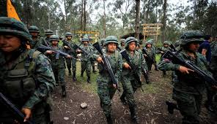
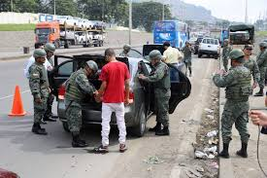
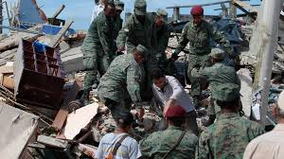
ANTECEDENTES DE LA PROPUESTA
VIGILANCIA DEL TERRITORIO NACIONAL
LINEAMIENTOS ESTRATÉGICOS
UNIDADES PERMANENTES
SEGURIDAD A LAS PRINCIPALES AUTORIDADES ESTATALES Y CONTROL DE ARMAS, MUNICIÓN Y EXPLOSIVOS
RESPUESTA
FUERZAS ARMADAS
RÁPIDA
ORDENADA
INTEGRAL
OPERACIONES DE CONTINGENCIA LIMITADA
CONTRIBUIR A LA PAZ
UNIDADES MOVILIZADAS
ENFRENTAR AMENAZAS QUE SE PRESENTEN CONTRA LA SEGURIDAD PÚBLICA Y DEL ESTADO.
OPERACIONES DE RESPUESTA A CRÍSIS

Slide 31
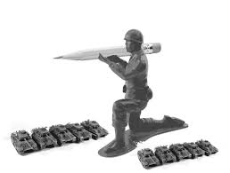
JUSTIFICACIÓN DE LA PROPUESTA
Cumple funciones administrativas
EL 21% DEL PERSONAL MILITAR PROFESIONAL
Disminuye la capacidad operativa
Desaprovechando
Competencias y capacidades
Es importante lineamientos estratégicos, para incrementar la capacidad operativa del Ejército y mejorar el sistema de reservas militares.

Slide 32
OBJETIVO GENERAL Y ESPECÍFICOS DE LA PROPUESTA
GENERAL
Plantear los lineamientos estratégicos para la implementación de un sistema de reclutamiento de soldados contratados para mejorar la capacidad operativa del ejército y fortalecer el sistema de reservas.
Recomendar un sistema de ingreso y permanencia de soldados contratados.
Recomendar la reforma necesaria en el marco legal para dar viabilidad a la propuesta de contratación de militares no permanentes.
Reconocer los beneficios institucionales que se obtiene una vez que este personal contratado en forma temporal pase a conformar las reservas militares.
Plantear los lineamientos estratégicos, para incrementar la capacidad operativa del Ejército y mejorar el sistema de reservas militares.

Slide 33
DISEÑO DE LA PROPUESTA
Reforma a la Ley de Orgánica de la Defensa Nacional
Rediseñar la Ley Orgánica de las Fuerzas Armadas
Reforma a la Ley de Personal de Fuerzas Armadas
Reforma al Reglamento a la Ley de Personal de Fuerzas Armadas
Uso de uniformes, salario, tenencia y porte de armas
Beneficios institucionales
Atribuciones del grado o cargo, salir de la institución en base a la ley
Participar de ceremonias, beneficios sociales
Proponer un sistema de ingreso y permanencia de soldados contratados.
Ingreso, requisitos
Contrato, obligaciones
Destino, cargos y funciones

Slide 34
DISEÑO DE LA PROPUESTA
Falta de lineamientos adecuados en la normativa legal para contratar soldados temporales.
Falta de procedimientos adecuados para implementar un sistema de soldados temporales.
Problemática
Limitaciones para el cumplimiento de misiones por parte del personal militar profesional.
Limitaciones en el reentrenamiento de las unidades movilizadas.
Lineamientos estratégicos
Establecer los lineamientos estratégicos para la implementación de un sistema de reclutamiento de soldados contratados
Problema

Slide 35
DISEÑO DE LA PROPUESTA
Estado del arte y tendencias
Tabla de Análisis PESTM.
ANÁLISIS
Político | Constitución de la Republica del Ecuador Ley Orgánica de la Defensa Política de la Defensa Ley de personal de FF.AA
Económico | Gasto Público en Defensa. Presupuesto infraestructura. Gasto Capacitación, Equipamiento y Entrenamiento. Inflación en el país. PIB.
Social | Campo ocupacional dentro de FF.AA. Salud. Desempleo.
Tecnológico | Investigación y desarrollo. Adaptación tecnológica.
Militar | Sistema de reclutamiento. Sistema de pases. Sistema disciplinario. Formación, perfeccionamiento y especialización. Empleo en las Operaciones Militares.

Slide 36
DISEÑO DE LA PROPUESTA
Estado del arte y tendencias
Árbol de Giget
 | ANALISIS DEL PASADO | ANÁLISIS DEL PRESENTE | ANÁLISIS DEL FUTURO
RAMAS: RESULTADOS (PRODUCTOS, SERVICIOS). | Existencia de un sistema de soldados contratados | Existencia de personal militar profesional empleado en funciones administrativas tales como: Amanuenses. Policías militares. Conductores. Mecánicos. Mantenimiento de instalaciones. | Existencia de un sistema de soldados contratados en forma temporal, para funciones administrativas: Mecanógrafos digitadores. Seguridad en unidades militares. Conductores. Mecánicos. Especialistas en mantenimiento.
TRONCO: CAPACIDADES | El empleo de personal contratado en funciones administrativas. | El empleo de personal militar profesional en funciones administrativas disminuye la capacidad operativa del Ejercito Ecuatoriano. | El empleo de personal contratado en funciones administrativas. El empleo de reservas con experiencia.
RAIZ: COMPETEN-CIAS, “SABER HACER” | Formación militar mediante instrucción individual de combate básica. | Formación militar mediante instrucción individual de combate para el personal femenino de armas (apoyo de combate) y servicios. Egresados las escuelas de formación como licenciados y tecnólogos en ciencias militares y suficiencia en el idioma inglés. | Empleo de personal temporal contratado y empleado en la defensa del territorio nacional ante las nuevas amenazas.
 | Perfeccionamiento acorde a su especialidad en la Escuela de Perfeccionamiento del Ejército. | Perfeccionamiento acorde a su especialidad en las escuelas en todo el territorio nacional.
 | Especialización superior para los Oficiales especialistas de acuerdo a las necesidades institucionales en Universidades del país. | Especialización superior para los Oficiales especialistas de acuerdo a las necesidades institucionales en Universidades del país. Acceso a estudios superiores en la UFA-ESPE a los Oficiales de Arma y Servicios, acorde a las necesidades institucionales.
 | Empleo en operaciones de apoyo al desarrollo y acción cívica. | Empleo en operaciones militares complementarias y de ámbito interno.

Slide 37
DISEÑO DE LA PROPUESTA
Estado del arte y tendencias
ABACO DE RÉGNIER
Muy Probable | MONTAÑO | VILLACRES | VILLAVICENCIO | GALINDO | FONSECA | ALBÁN
Probable
Duda
Improbable
Muy Improbable
No existe Respuesta
1. Estructura organizacional
2. Investigación y desarrollo adaptado al sistema contratado.
3. Normativa legal del sistema de soldados contratados
4. Presupuesto para la defensa
5. Sistema disciplinario
6. Operaciones militares con los soldados contratados
7. Tecnología de punta
8. Procesos de formación, perfeccionamiento y especialización
9. Entrenamiento militar
10. Liderazgo en combate
11. Desarrollo profesional reservas
12. Aplicación legal de derecho
13. Prebendas laborales
14. Imagen institucional

Slide 38
DISEÑO DE LA PROPUESTA
Estado del arte y tendencias
VARIABLES ESTRATÉGICAS
1 | Sistema disciplinario
2 | Estructura organizacional
3 | Entrenamiento militar
4 | Imagen institucional
5 | Procesos de formación, perfeccionamiento y especialización
7 | Normativa legal soldados contratados
6 | Desarrollo profesional de las reservas
8 | Aplicación legal de derecho
9 | Tecnología de punta
10 | Operaciones militares con soldados contratados

Slide 39
DISEÑO DE LA PROPUESTA
Estado del arte y tendencias
Diseño de escenarios
Proyectarnos a futuro de una forma conjetural, que supone una descripción de lo que pasaría si llegase a ejecutar mencionado sistema.
Vamos a construir los escenarios, basado en un conjunto de variables que pueden relacionarse secuencialmente de distintas formas, según el requerimiento originando un espectro (grupo) de escenarios.
Matriz morfológica

Slide 40
DISEÑO DE LA PROPUESTA
Cód. | VARIABLE ESTRATEGICA | OPTIMISTA | PESIMISTA | TENDENCIAL | CISNE NEGRO | APUESTA
1 | ESTRUCTURA ORGANIZACIONAL | Solamente consideradas en unidades de apoyo de servicio de combate | Se incluya en unidades de combate | Se mantenga como esta | Sean consideradas en unidades de combate y apoyo de servicio de combate | Contratar soldados temporales
2 | ENTRENAMIENTO MILITAR | Se ejecute de acuerdo a las exigencias de la unidad de combate | Se cumpla con el entrenamiento físico militar especifico | Se mantenga de acuerdo a las tablas de entrenamiento | No se entrene de acuerdo a lo requerido | Se cumpla con los estándares requeridos
3 | IMAGEN INSTITUCIONAL | Incluya en apoyo administrativo | Se incluya en todas las armas de combate y servicios | Se mantenga en apoyo de combate y apoyo de servicio de combate | Se incluya en las armas de combate | Incluyente dentro del apoyo de servicio de combate
4 | PROCESOS DE FORMACIÓN, PERFECCIONAMIENTO Y ESPECIALIZACIÓN | Los procesos se admitan solamente al apoyo de servicio de combate | Se continúe proyectando profesionalización en las armas de combate | Se mantenga los procesos de profesionalización militar | No se cumplan con los procesos de profesionalización militar | Incluyente en todos los procesos para apoyo de servicio de combate
5 | SISTEMA DISCIPLINARIO | Las normas disciplinarias sean cumplidas en base a las leyes y reglamentos vigentes | Las normas disciplinarias sean cumplidas justificando la condición de soldados temporales. | Las normas disciplinarias sean cumplidas parcialmente, en la medida que cumplan con lo estrictamente necesario para evitar complicaciones jurídicas. | Las normas disciplinarias sean incumplidas bajo la justificación que son soldados temporales | Las normas disciplinarias sean cumplidas de forma total
6 | NORMATIVA LEGAL DE SOLDADOS CONTRATADOS | Sea reformado considerando el entrenamiento de soldados temporales. | Sea reformado conteniendo normas legales que faciliten la convivencia y entrenamiento de soldados contratados | Sin sufrir variaciones exija el cumplimiento de las normas legales. | No se realice ningún tipo de reformas | Se reforme considerando que es un nuevo sistema de soldados temporales.
7 | INVESTIGACION Y DESARROLLO ADAPTADO AL SISTEMA CONTRATADO | No exista investigación y desarrollo adaptado al personal de soldados temporales. | Se incremente los procesos de investigación y desarrollo adaptado al personal de soldados temporales | Se mantenga la investigación y desarrollo adaptado al personal de soldados temporales. | La investigación y desarrollo adaptado al personal de soldados temporales sean aplicados en todos los ámbitos. | La investigación y desarrollo adaptado al personal de soldados temporales sean realizados.
8 | DESARROLLO PROFESIONAL DE LAS RESERVAS | Se incremente su desarrollo profesional de las reservas. | Disminuya el desarrollo profesional de las reservas. | Se mantenga la misma capacidad de las reservas. | No se desarrolle profesionalmente a las reservas. | Con la implementación del sistema de soldados contratados temporales mejorar el desarrollo profesional de las reservas.
9 | TECNOLOGÍA DE PUNTA | Disponer de la mejor tecnología | Disminuya la tecnología existente. | Mantener la tecnología existente. | No se disponga de tecnología. | Contar con tecnología de punta a fin de implementar el sistema de soldados contratados.
10 | OPERACIONES MILITARES PARA SOLDADOS CONTRATADOS | Emplear a todo el personal profesional en operaciones militares. | Continuar empleando personal profesional en funciones administrativas. | Emplear personal militar profesional en funciones administrativas y operativas. | Incrementar el personal profesional en funciones administrativas. | Emplear a los soldados temporales en funciones administrativas.

Slide 41
DISEÑO DE LA PROPUESTA
Matriz IGO
CÒD. | VARIABLE ESTRATÉGICA | HIPÓTESIS APUESTA | OBJETIVOS APUESTA | ESTRATEGIAS | IMPOR-TANCIA | GOBERNA-BILIDAD | PATRÒN
1 | ESTRUCTURA ORGANIZACIONAL | Considerar soldados contratados, en la estructura del Ejército | Incluir en la estructura organizacional soldados contratados | Creando cupos de ingreso a la institución | 20 | 5 | URGENTE
 |  |  |  | Modificando la estructura organizacional vigente | 15 | 1 | NECESARIO
2 | ENTRENAMIENTO MILITAR | Se cumpla con los estándares requeridos | Cumplir los estándares requeridos en el entrenamiento militar | Cumpliendo con el entrenamiento militar requerido | 10 | 5 | MENOS URGENTE
 |  |  |  | Manteniendo estándares de acuerdo a los requerimientos de soldados contratados | 20 | 3 | URGENTE
3 | IMAGEN INSTITUCIONAL | Incluyente para funciones administrativas y de seguridad de unidades militares | Incluir un sistema de soldados contratados para mantener una buena imagen institucional | Incluyendo soldados contratados en funciones administrativas y de seguridad | 20 | 5 | NECESARIO
 |  |  |  | Logrando mantener una buena imagen institucional | 10 | 3 | MENOS URGENTE
4 | PROCESOS DE FORMACIÓN, PERFECCIONAMIENTO Y ESPECIALIZACIÓN | Incluyente al personal de soldados contratados | Incluir a los soldados contratados dentro de todos los procesos de formación, perfeccionamiento y especialización para las unidades militares | Incluyendo a los soldados temporales en los procesos de profesionalización de acuerdo a los requerimientos institucionales | 10 | 5 | NECESARIO
5 | SISTEMA DISCIPLINARIO | Las normas disciplinarias sean cumplidas de forma total | Cumplir en forma total sistema disciplinario | Incrementando la difusión de la normativa disciplinaria vigente | 5 | 1 | INNECESARIO
 |  |  |  | Manteniendo la normativa de disciplina actualizada. | 10 | 1 | INNECESARIO
6 | MARCO LEGAL DE SOLDADOS CONTRATADOS | Se reforme considerando la creación de un sistema de soldados contratados | Reformar el marco legal para incorporar este sistema | Incrementando en la normativa legal consideraciones respecto al personal de soldados contratados | 10 | 3 | MENOS URGENTE
 |  |  |  | Cumpliendo la normativa legal en base a la Constitución. | 20 | 5 | URGENTE
7 | INVESTIGACION Y DESARROLLO ADAPTADO AL SISTEMA CONTRATADO | La investigación y desarrollo adaptado al personal de soldados contratados | Mantener la investigación y desarrollo adaptado al personal de soldados contratados | Adquiriendo el material y equipo necesario en forma estándar. | 5 | 3 | MENOS URGENTE
8 | DESARROLLO PROFESIONAL DE LAS RESERVAS | Creando este sistema mejorará el desarrollo profesional de las reservas | Mejorar el desarrollo profesional de las reservas | Considerando que los soldados contratados una vez que salgan de la institución constituirán las reservas | 10 | 3 | MENOS URGENTE
9 | TECNOLOGÍA DE PUNTA | Contar con tecnología de punta para este sistema de soldados contratados | Mejorar la tecnología de punta | Adquiriendo nueva tecnología | 15 | 3 | MENOS URGENTE
 |  |  |  | Incrementando la capacidad con la tecnología | 10 | 3 | MENOS URGENTE
10 | OPERACIONES MILITARES PARA SOLDADOS CONTRATADOS | Cumplir con funciones administrativas y seguridad en unidades militares | Mantener la cuota de ingreso de soldados contratados | Manteniendo la cuota de ingreso de soldados contratados en base a una buena rotación. | 10 | 3 | NECESARIO
TOTAL |  |  |  |  | 200 | 52
MEDIANA |  |  |  |  | 10 | 3

Slide 42
DISEÑO DE LA PROPUESTA
Importancia y Gobernabilidad
NECESARIO
URGENTE
INNECESARIO
MENOS URGENTE

Slide 43
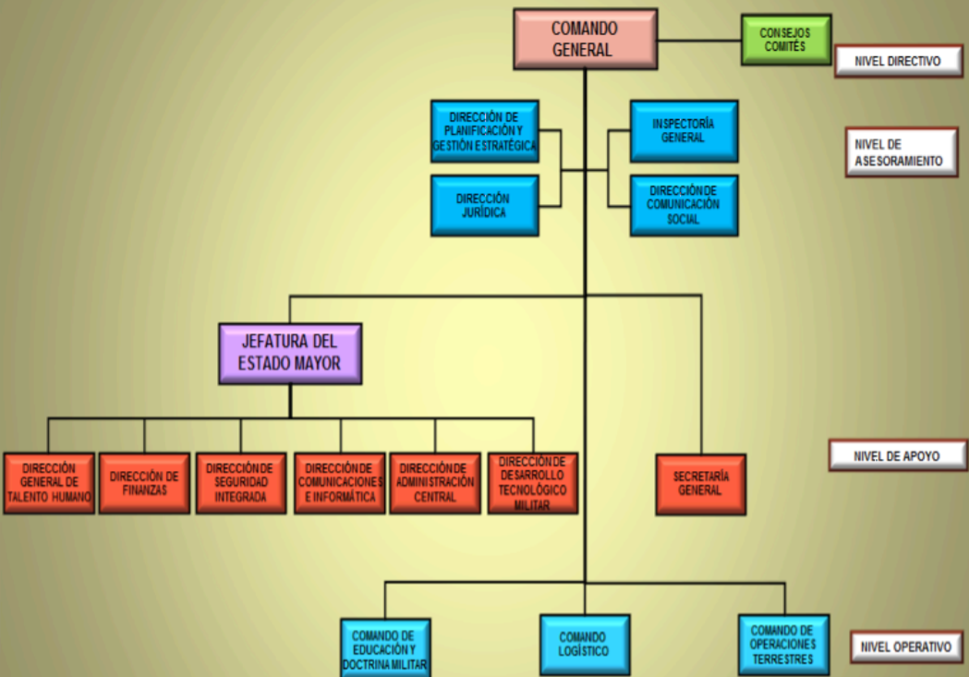
DISEÑO DE LA PROPUESTA
Lineamientos estratégicos
a.- Creando cupos de ingreso a la institución.
1.- Incluir en la estructura organizacional del Ejército Ecuatoriano, un sistema de soldados contratados.
b.- Modificando la estructura organizacional vigente.

Slide 44
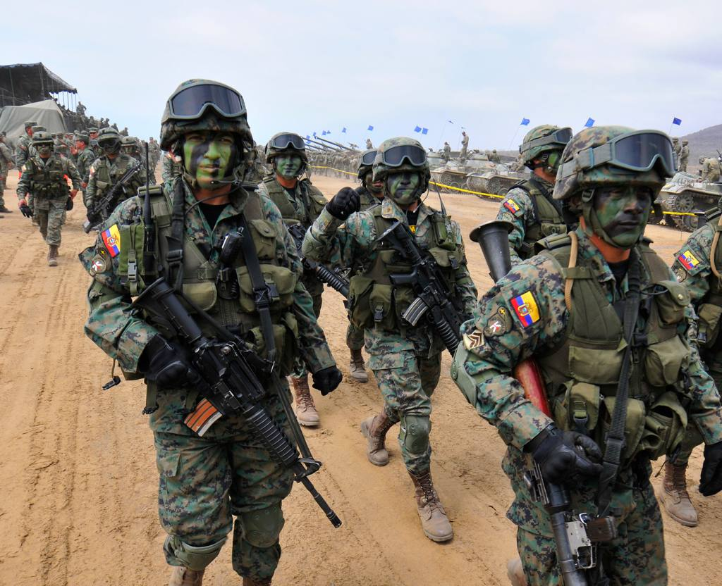
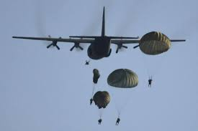
DISEÑO DE LA PROPUESTA
Lineamientos estratégicos
a.-Cumpliendo con el entrenamiento militar requerido.
2.- Cumplir los estándares requeridos en el entrenamiento militar, para cumplir eficientemente.
b.-Manteniendo estándares de acuerdo a los requerimientos de soldados contratados.

Slide 45
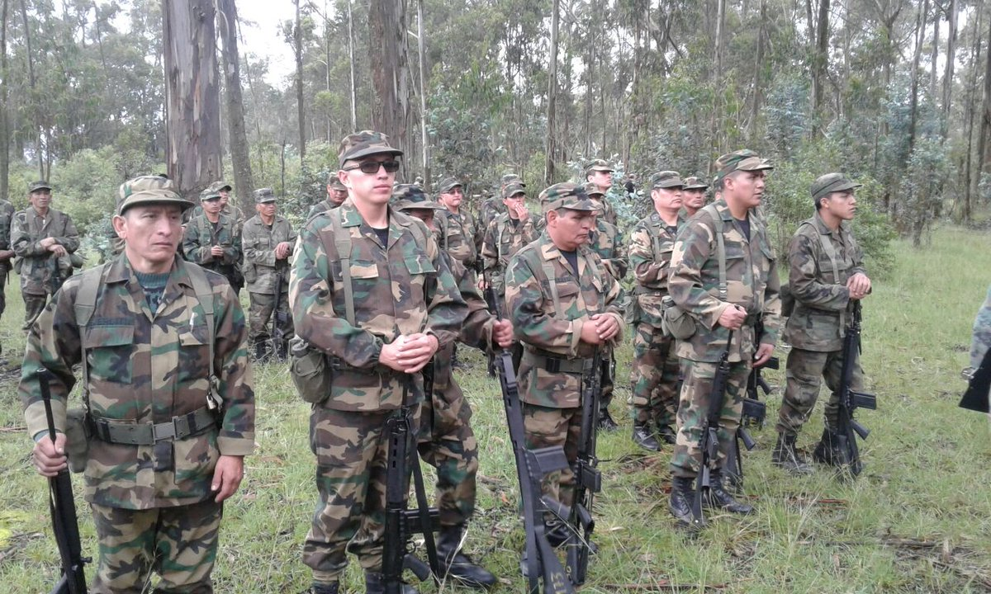
DISEÑO DE LA PROPUESTA
Lineamientos estratégicos
a.-Incluyendo soldados contratados en funciones administrativas y de seguridad.
3.- Incluir un sistema de soldados contratados para mantener una buena imagen institucional.
b.-Logrando mantener una buena imagen institucional.

Slide 46
DISEÑO DE LA PROPUESTA
Lineamientos estratégicos
4.-Incluir a los soldados contratados dentro de todos los procesos reclutamiento y capacitación para las unidades militares.
a.-Incluyendo a los soldados contratados en los procesos de profesionalización de acuerdo a los requerimientos institucionales.

Slide 47
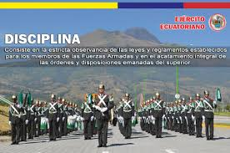
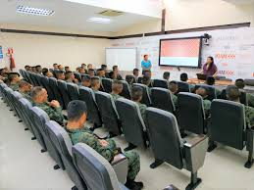
DISEÑO DE LA PROPUESTA
Lineamientos estratégicos
a.-Incrementando la difusión de la normativa disciplinaria vigente.
5.-Cumplir en forma total sistema disciplinario.
b.-Manteniendo la normativa de disciplina actualizada.

Slide 48
DISEÑO DE LA PROPUESTA
Lineamientos estratégicos
a.-Incrementando en la normativa legal consideraciones respecto al personal de soldados contratados.
6.-Reformar el marco legal para incorporar este sistema.
b.-Cumpliendo la normativa legal en base a la Constitución.

Slide 49
DISEÑO DE LA PROPUESTA
Lineamientos estratégicos
7.-Mantener la investigación y desarrollo adaptado al personal de soldados contratados.
a.-Incrementando en la normativa legal consideraciones respecto al personal de soldados contratados.

Slide 50
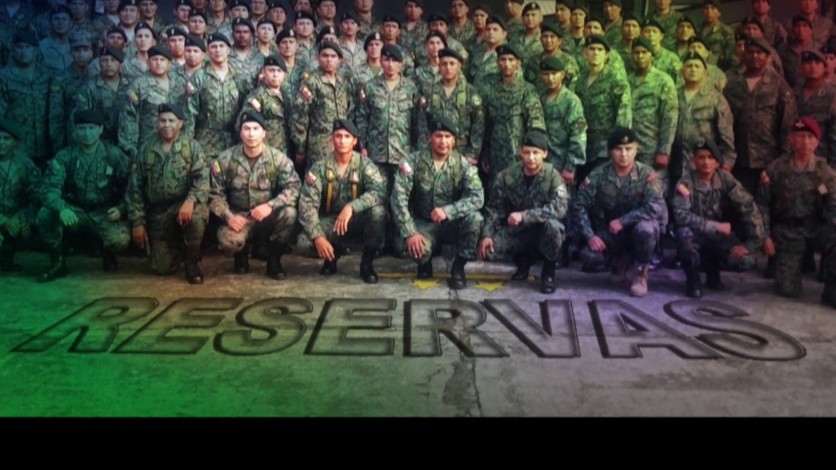
DISEÑO DE LA PROPUESTA
Lineamientos estratégicos
a.-Considerando que los soldados contratados una vez que salgan de la institución constituirán las reservas militares.
8.-Mejorar el desarrollo profesional de las reservas.

Slide 51
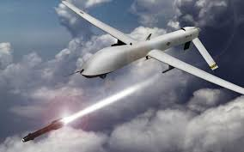
DISEÑO DE LA PROPUESTA
Lineamientos estratégicos
a.-Adquiriendo nueva tecnología.
9.-Mejorar la tecnología de punta.
b.-Incrementando la capacidad con la tecnología.

Slide 52
DISEÑO DE LA PROPUESTA
Lineamientos estratégicos
10.-Mantener la cuota de ingreso de soldados contratados.
a.-Manteniendo la cuota de ingreso de soldados contratados en base a un buen sistema de rotación.

Slide 53
CAPITULO VI
CONCLUSIONES

Slide 54
CONCLUSIONES
La estructura del Ejército Ecuatoriano es parte de una organización moderna concebida y estructurada bajo un enfoque sistémico, es así que como parte de esta organización su personal cumple funciones acordes con sus características particulares y con un carácter integral, es por ello que, si existe una tendencia positiva para la contratación de soldados temporales, pero sin modificar esta estructura institucional.
Actualmente no existe un marco legal que permita al Ejército, ajustar su efectivo mediante la contratación temporal de soldados, cuyas consecuencias de este vacío legal, implica una serie de dificultades que permita viabilizar este sistema de contratación temporal.

Slide 55
CONCLUSIONES
El reducir el personal profesional del Ejército para dar lugar a la contratación de soldados contratados, no es una solución para incrementar la capacidad operativa del Ejército, en vista que este personal temporal cumplirá funciones complementarias y no funciones operativas.
El campo ocupacional de los soldados contratados, pues básicamente estará dirigido a tareas administrativas, seguridad en instalaciones militares y de especialidad. Para luego cuando este contingente pase a conformar el sistema de reservas militares, tenga la suficiente experticia en cada una de sus áreas específicas, contribuyendo de manera positiva a la seguridad del Estado.

Slide 56
RECOMENDACIONES
Desarrollar las capacidades del Ejército Ecuatoriano implementando un sistema de soldados contratados, en base a los lineamientos estratégicos propuestos.
Alcanzar los recursos necesarios para el cumplimiento de las misiones constituciones asignadas al Ejército, en base a la nueva Política de la Defensa.
Para proporcionar un apoyo eficiente y eficaz a los organismos del Estado, se debe capacitar y entrenar al personal militar en base a las misiones a cumplir operativa y administrativas, debiéndose impartir los conocimientos respectivos desde las Escuelas de formación, como parte de las mallas curriculares.

Slide 57
RECOMENDACIONES
Para la asignación de misiones operativas, se tome en cuenta el efectivo de todo el personal militar profesional, a fin de cumplir eficazmente la misión asignada, dado que actualmente este personal cumple misiones también administrativas, disminuyendo la capacidad operativa de la Institución.
Es importante que el personal militar profesional y los soldados contratados conozca sobre las nuevas amenazas y riesgos a las que se va a enfrentar en base al nuevo escenario local, regional y mundial.

Slide 58
GRACIAS POR SU
ATENCIÓN

